Slide 1
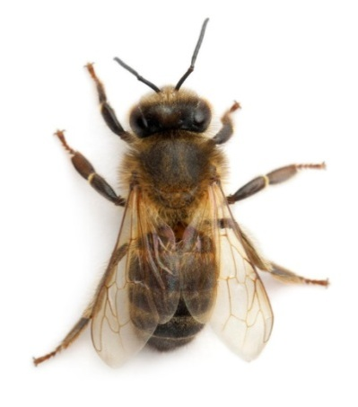
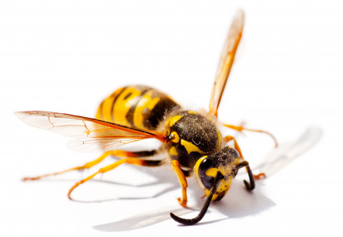
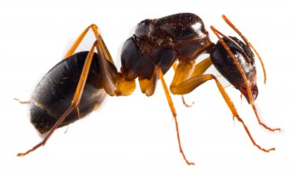
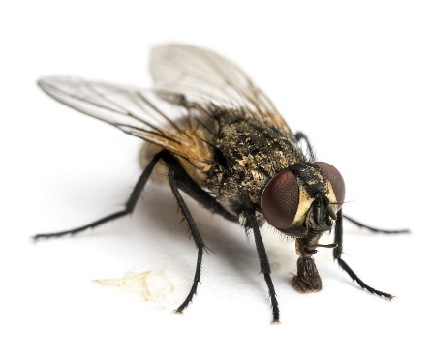
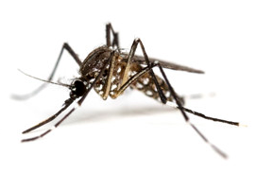
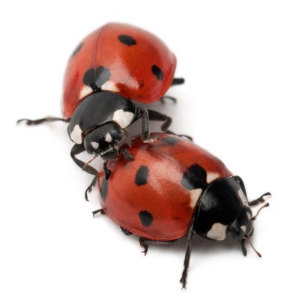
le vocabulaire des insectes
abeille
abeille
abeille
guêpe
guêpe
guêpe
fourmi
fourmi
fourmi
mouche
mouche
mouche
moustique
moustique
moustique
coccinelle
coccinelle
coccinelle

Slide 2
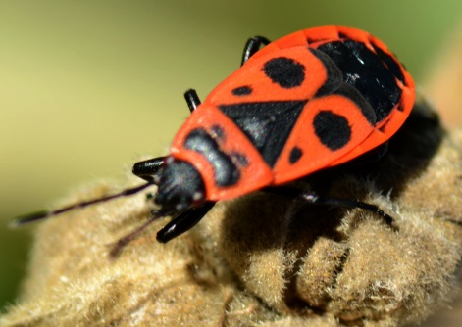
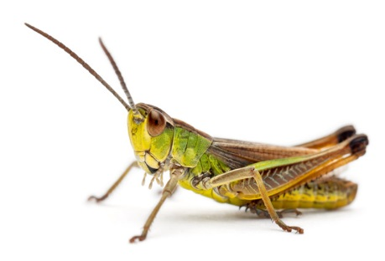
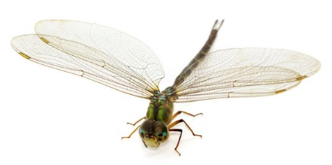
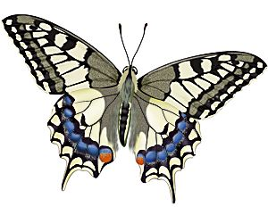
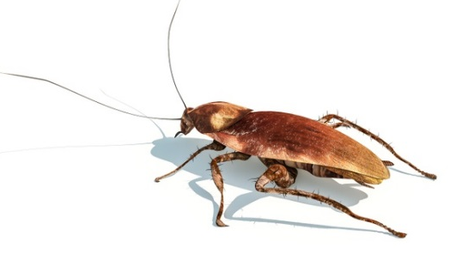
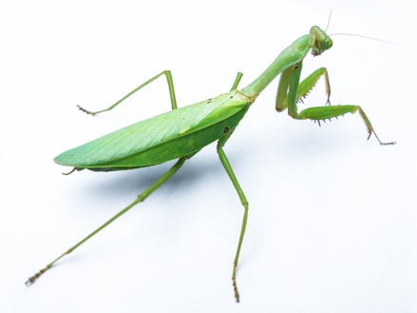
gendarme
gendarme
gendarme
sauterelle
sauterelle
sauterelle
libellule
libellule
libellule
papillon
papillon
papillon
cafard
cafard
cafard
mante religieuse
mante religieuse
mante religieuse

